Slide 1

ÔN TẬP
GIÁO VIÊN:

Slide 2



Trò chơi
VÒNG QUAY
VĂN HỌC

Slide 3
Long Thành, trong văn bản “Những câu hát dân gian về vẻ đẹp quê hương” là nhắc đến địa danh nào?
A. Thành Thăng Long, tên gọi Hà Nội xưa
B. Thành Thăng Long, tên gọi của cố đô Huế
C. Thành Thăng Long, tên gọi của tỉnh Thanh Hoá ngày xưa
D. Thành Thăng Long, tên gọi của tỉnh Nghệ An ngày xưa

Slide 4
Trong bài ca dao 1, văn bản “Những câu hát dân gian về vẻ đẹp quê hương”, hình ảnh Long Thành xưa hiện ra như thế nào?
A. Có ba mươi sáu phố, phố nào cũng đông đúc, nhộn nhịp
B. Có ba mươi tám phố, phố nào cũng đông đúc, nhộn nhịp
C. Có ba mươi chín phố, phố nào cũng đông đúc, nhộn nhịp
D. Có bốn mươi phố, phố nào cũng đông đúc, nhộn nhịp

Slide 5
Trong bài ca dao 1, văn bản “Những câu hát dân gian về vẻ đẹp quê hương”, khi chia tay Long Thành, người về có tâm trạng như thế nào?
A. Vui vẻ, vì đã được đi chơi khắp Long Thành
B. Vui vì đã được thưởng thức các món ăn ngon ở Long Thành
C. Nhớ cảnh ngẩn ngơ
D. Nhớ người ngẩn ngơ

Slide 6
Trong bài ca dao 2, văn bản “Những câu hát dân gian về vẻ đẹp quê hương”, người giải đố trả lời sông sâu nhất nước ta là sông nào?
A. Sông Hồng
B. Sông Bạch Đằng
C. Sông Cửu Long
D. Sông Lam

Slide 7
Trong bài ca dao 2, văn bản “Những câu hát dân gian về vẻ đẹp quê hương”, người giải đố trả lời núi cao nhất nước ta là sông nào?
A. Núi Lam Sơn ở Thanh Hoá
B. Núi Dinh ở Vũng Tàu
C. Núi Lớn ở Vũng Tàu
D. Núi Bà Đen ở Tây Ninh

Slide 8
Câu “Cá tôm sẵn bắt, lúa trời sẵn ăn” trong bài ca dao số 3, văn bản “Những câu hát dân gian về vẻ đẹp quê hương” ca ngợi sự trù phú của vùng nào nước ta?
A. Vùng Tây Bắc Bộ
B. Vùng Đông Bắc Bộ
C. Miệt Tháp Mười
D. Vùng Bắc Trung Bộ

Slide 9
Bài “Việt Nam quê hương ta” của tác giả nào?
A. Tế Hanh
B. Nguyễn Khoa Điểm
C. Tố Hữu
D. Nguyễn Đình Thi

Slide 10
Hình ảnh “Áo nâu nhuộm bùn” trong bài thơ “Việt Nam quê hương ta” nhằm diễn tả điều gì?
A. Áo được nhuộm bằng bùn
B. Sự khó khăn, vất vả, gian lao của những người lao động
C. Sự kiên cường của những người lao động
D. Niềm lạc quan của những người lao động

Slide 11
Hình ảnh nào không có trong bài thơ
“Việt Nam quê hương ta” ?
A. Chìm trong máu lửa lại vùng đứng lên
B. Đạp quân thù xuống đất đen
C. Xông lên, toàn thắng ắt về ta
D. Súng gươm vứt bỏ lại hiền như xưa

Slide 12
Dòng thơ “Tay người như có phép tiên” trong bài thơ “Việt Nam quê hương ta” sử dụng biện pháp tu từ nào?
A. So sánh
B. Hoán dụ
C. Ẩn dụ
D. Nhân hoá

Slide 13

LUYỆN TẬP

Slide 14
HOẠT ĐỘNG NHÓM
01
02
03
04
Làm bài 1
Làm bài 2
Làm bài 3
Làm bài 4

Slide 15
BÀI 1
Văn bản | Nội dung | Thể loại
Những câu hát dân gian về vẻ đẹp quê hương | Thể hiện vẻ đẹp của quê hương, đất nước qua vẻ đẹp của thiên nhiên tươi đẹp trù phú, của những địa danh gắn liền với lịch sử đấu tranh anh hùng. | Ca dao.
Việt Nam quê hương ta | Thể hiện vẻ đẹp của thiên nhiên, của những con người lao động cần cù, chịu khó, truyền thống đấu tranh bất khuất và lòng chung thuỷ, sự tài hoa của con người Việt Nam. | Thơ lục bát.

Slide 16
BÀI 2
Đặc điểm của thể thơ lục bát | Thể hiện trong bài ca dao
Số dòng thơ | 4 dòng (2 dòng lục, 2 dòng bát)
Số tiếng trong từng dòng | Mỗi dòng lục có 6 tiếng, mỗi dòng bát có 8 tiếng
Vần trong các dòng thơ | Ngần - gần; xa - hoa - là
Nhịp của từng dòng thơ | Dòng 1: 2/4; Dòng 2: 4/4; Dòng 3: 2/4; Dòng 4: 4/4
Về ngôn ngữ | Từ ngữ giản dị nhưng giàu sức gợi, diễn tả cảnh thuyền buồm tấp nận trên dòng sông Tô.
Biện pháp nghệ thuật | + So sánh (Lướt qua lướt lại như là bướm bay) → Khiến cho cảnh vật trở nên sinh động

Slide 17
BÀI 3
Phương diện | Đặc điểm
Hình thức | - Đoạn văn được đánh dấu từ chỗ viết hoa lùi vào đầu dòng và kết thúc bằng dấu câu để ngắt đoạn xuống dòng - Đoạn văn đảm bảo cấu trúc gồm ba phần: mở đoạn, thân đoạn và kết đoạn.
Nội dung | - Trình bày cảm xúc về một bài thơ lục bát. + Mở đoạn: giới thiệu nhan đề, tác giả và cảm xúc chung về bài thơ. + Thân đoạn: trình bày cảm xúc của người đọc về nội dung và nghệ thuật của bài thơ. Làm rõ cảm xúc bằng những hình ảnh, từ ngữ được trích từ bài thơ. + Kết đoạn: khẳng định lại cảm xúc về bài thơ và ý nghĩa của bài thơ với bản thân.

Slide 18
BÀI 4
Phải xác định mục đích là gì, người đọc/người nghe là những ai. Điều đó giúp em định hướng được nội dung bài viết, tăng hiệu quả giao tiếp.
01
Tìm những từ ngữ, hình ảnh gợi cảm xúc, những biện pháp tu từ mà tác giả sử dụng trong bài thơ. Từ đó, phân tích cái hay, cái đẹp của bài và nêu cảm xúc của mình.
02

Slide 19
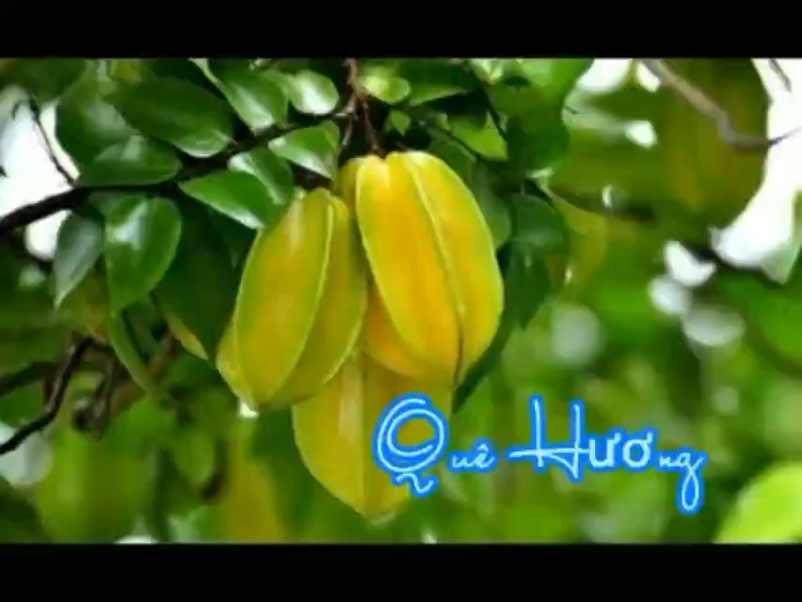

Slide 20
VẬN DỤNG

Slide 21
Chỉ ra đặc điểm của thể loại thơ lục bát trong đoạn thơ sau:
Dòng sông mới điệu làm sao
Nắng lên mặc áo lụa đào thướt tha
Trưa về trời rộng bao la
Áo xanh sông mặc như là mới may
Chiều trôi thơ thẩn áng mây
Cài lên màu áo hây hây ráng vàng
Đêm thêu trước ngực vầng trăng
Trên nền nhung tím trăm ngàn sao lên
Khuya rồi sông mặc áo đen
Nép trong rừng bưởi, lặng yên đôi bờ.
Sáng ra thơm đến ngẩn ngơ
Dòng sông đã mặc bao giờ áo hoa?
Ngước lên bỗng gặp la đà
Ngàn hoa bưởi trắng nở nhoà áo ai...
(Dòng sông mặc áo- Nguyễn Trọng Tạo)

Slide 22
Đặc điểm của thể thơ lục bát | Thể hiện trong bài ca dao
Số dòng thơ | 14 dòng (8 dòng lục, 8 dòng bát)
Phối hợp thanh điệu | Dòng lục: B-T-B; Dòng bát: B-T-B-B
Số tiếng trong từng dòng | Mỗi dòng lục có 6 tiếng, mỗi dòng bát có 8 tiếng
Vần trong các dòng thơ | Ao- đào; tha- la- là; may- mây- hây; vàng- vầng; lên-đen-yên; bờ-ngơ-giờ; hoa-đà-nhòa
Nhịp thơ | Dòng lục: 2/2/2; Dòng bát: 4/4
Biện pháp tu từ | - Nhân hóa: “điệu làm sao”, “mặc áo”, “trôi thơ thẩn”, “thêu trước ngực” - So sánh: “Áo xanh sông mặc như là mới may”, -> Dòng sông hiện lên xinh đẹp, điệu đà, cuốn hút như một thiếu nữ

Slide 23
Các phần của đoạn văn | Nội dung kiểm tra | Đạt/ Chưa đạt
Mở đoạn | - Mở đoạn bằng chữ viết hoa lùi vào đầu dòng. - Dùng ngôi thứ nhất để ghi lại cảm xúc của mình về bài thơ. - Có câu chủ đề nêu tên bài thơ, tên tác giả (nếu có) và cảm xúc khái quát về bài thơ.
Thân đoạn | - Trình bày cảm xúc về bài thơ theo một trình tự hợp lí bằng một số câu. - Trích một số từ ngữ, hình ảnh gợi cảm xúc trong bài thơ.
Kết đoạn | - Khẳng định lại cảm xúc và ý nghĩa của bài thơ với bản thân. - Kết đoạn bằng dấu câu dùng để ngắt đoạn.

Slide 24
THANK YOU

